Slide 1
Integrales de camino y de línea
Análisis de sistemas eléctricos en sistemas ingenieriles
M. en C.: Jonathan Urtrutia

Slide 2
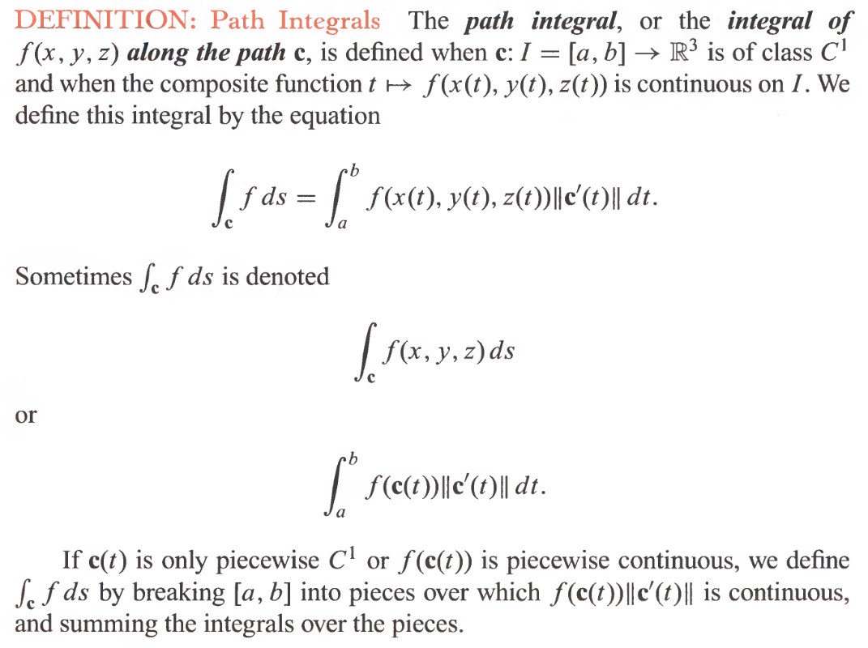

Slide 3

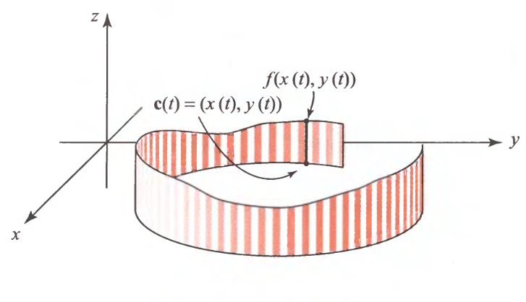

Slide 4
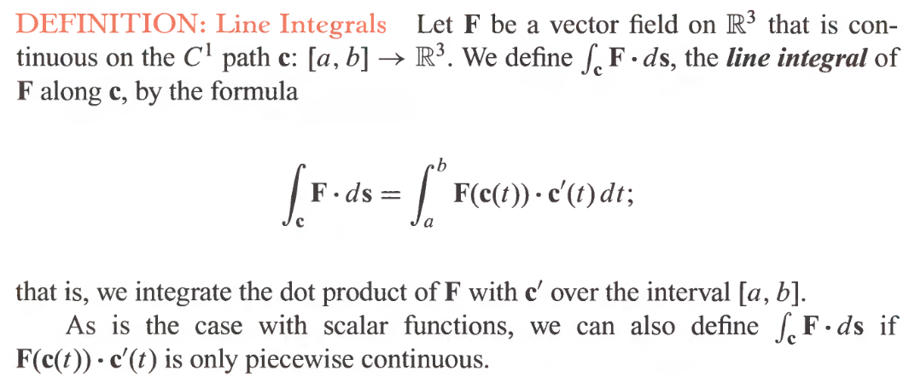

Lucas Vieira, Public domain, via Wikimedia Commons

Slide 5



Slide 6
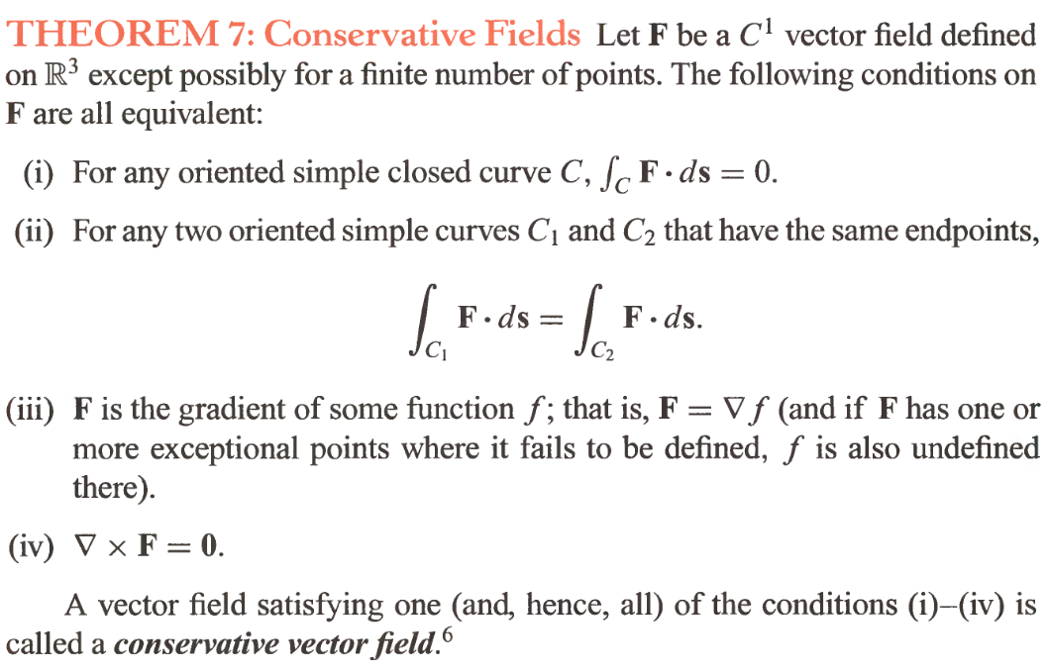

Slide 7

